Slide 1
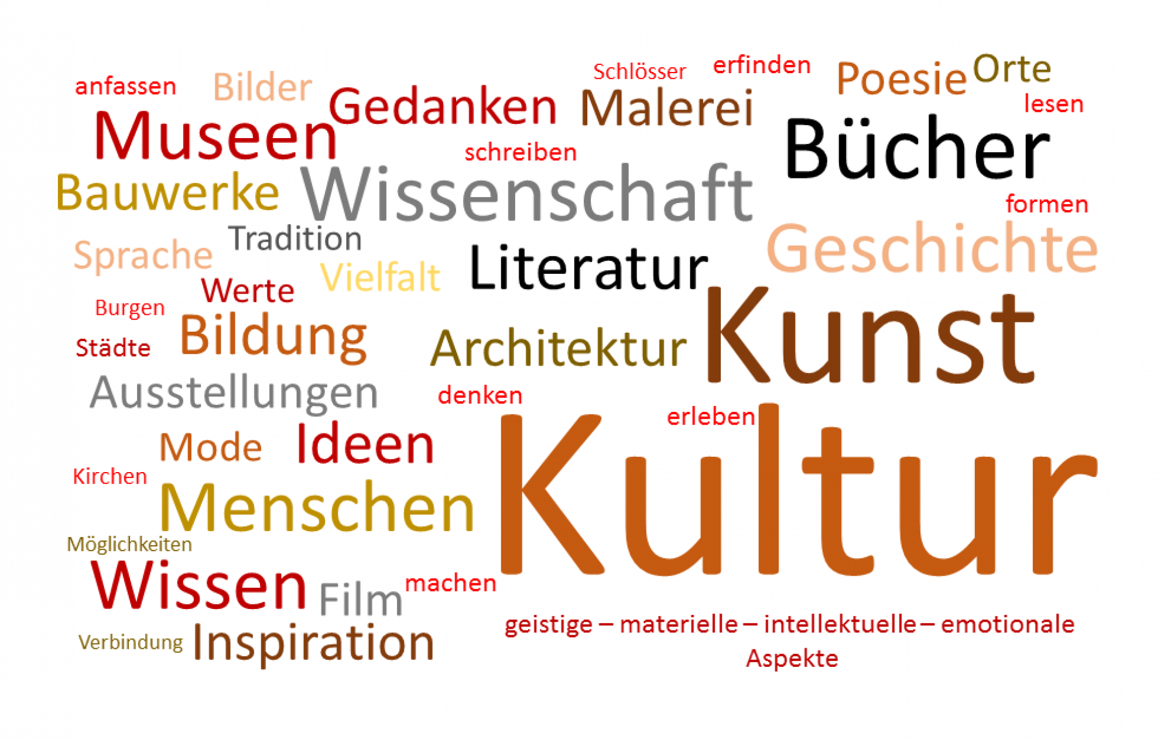
Культура Германии

Slide 2
Деловая культура
Опоздание – неуважение
Крепкое непродолжительное рукопожатие
Обращения по фамилии с указанием соответствующего звания
Работа по расписанию в соответствии с подробной программой
Разграничение частной жизни и работы

Slide 3
Приветствие
К этому принадлежит:
Вежливость
Пунктуальность
Готовность помочь
Дружба

Slide 5
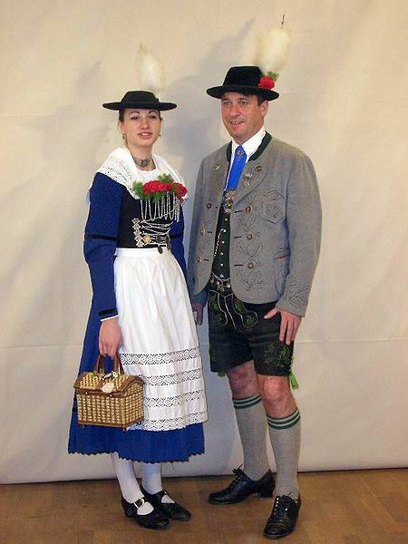
Национальный костюм

Slide 6
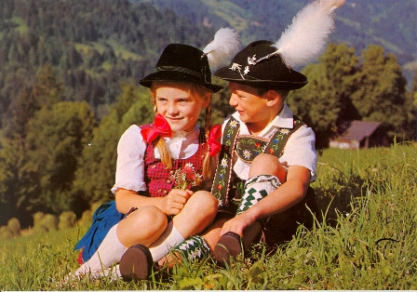
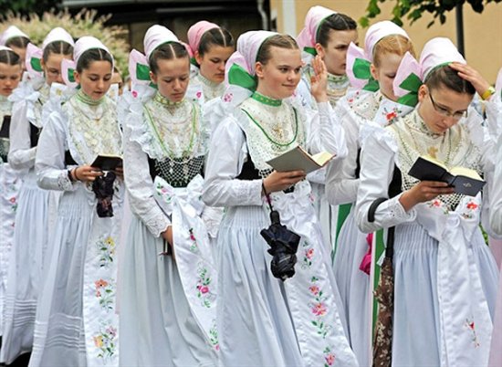
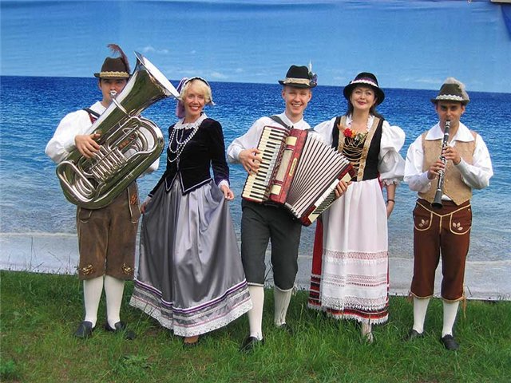
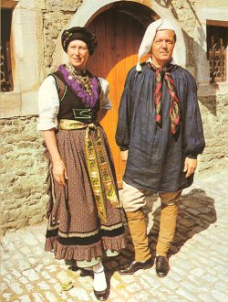

Slide 7
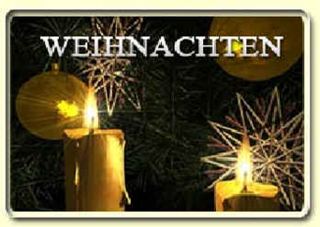
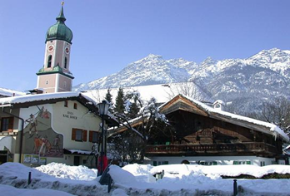
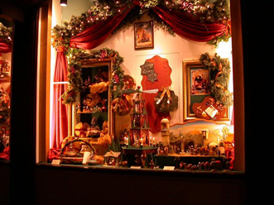
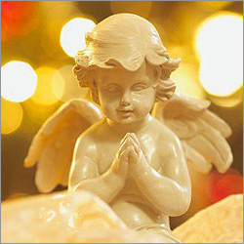
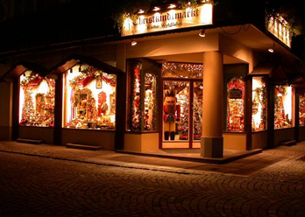
Праздники Германии
В Германии существуют государственные и церковные праздники. Одни праздники являются выходными во всей стране, другие — только в некоторых федеральных землях, регионах, и даже только в отдельном городе (Augsburger Friedensfest).
Праздники:
Новый год(Neujahr ) – 1 января
Крещение (Праздник трех волхвов) (Heilige Drei Könige ) – 6 января
Страстная пятница (Karfreitag) – подвижный
Первое Мая (Tag der Arbeit) - 1 мая
День единства (Tag der Deutschen Einheit) - 3 октября
День Реформации (Reformationstag) - 31 октября
Рождество 1-й день (1. Weihnachtstag) - 25 декабря
Рождество 2-й день (2. Weihnachtstag) - 26 декабря

Slide 8
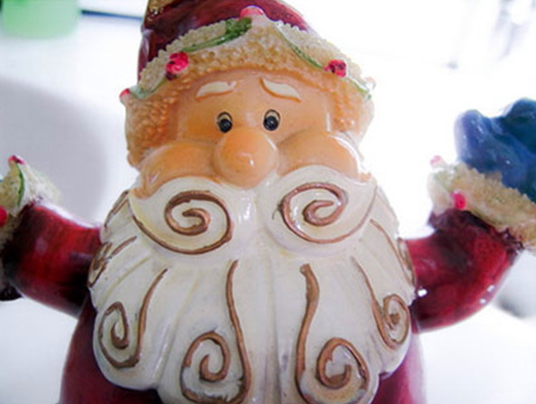
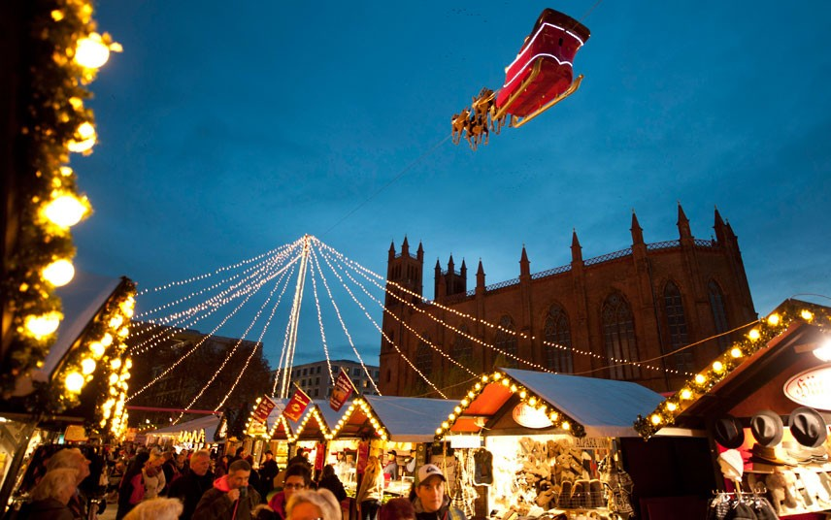
Рождество

Slide 9
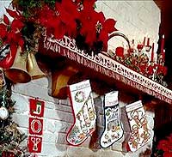
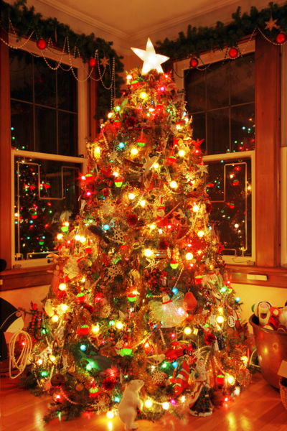
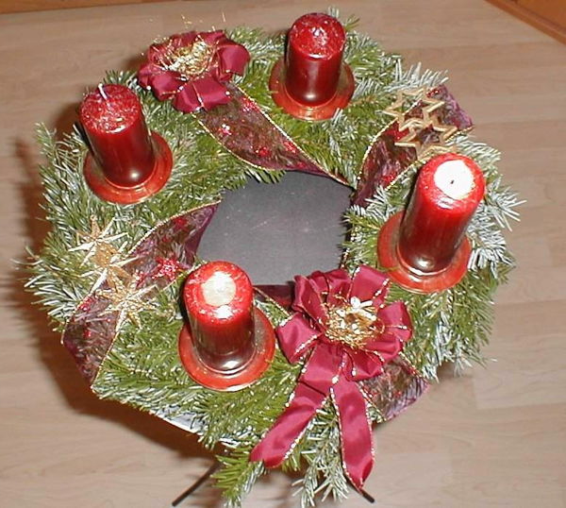
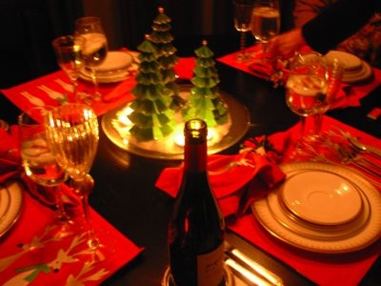
Рождество в Германии — семейный и спокойный праздник. У жителей этой страны есть традиция надевать в этот праздник темно-зеленые и красные одежды, а улицы украшаются золотым и красным.
Символы Рождества — елка и фестиваль, который начинается еще в ноябре (11 числа 11 месяца в 11 часов столько же минут), а кончается в канун праздника. В каждом городе фестиваль проходит по-своему, с собственными обычаями и традициями. Главным рождественским блюдом в Германии, как и во многих других католических странах, стал гусь. Знаменитый штоллен — немецкий рождественский пирог, похожий на младенца в пеленке, начинает свою историю аж с XIV века.

Slide 14
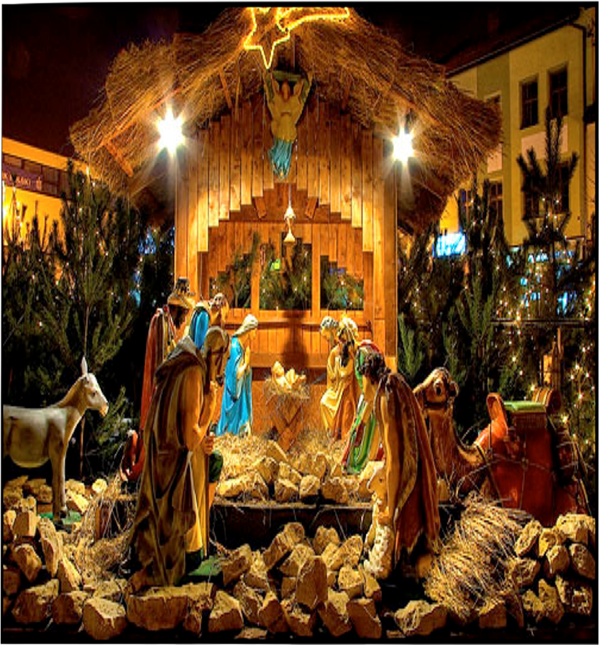

Slide 15
Новогодняя ночь

Slide 16
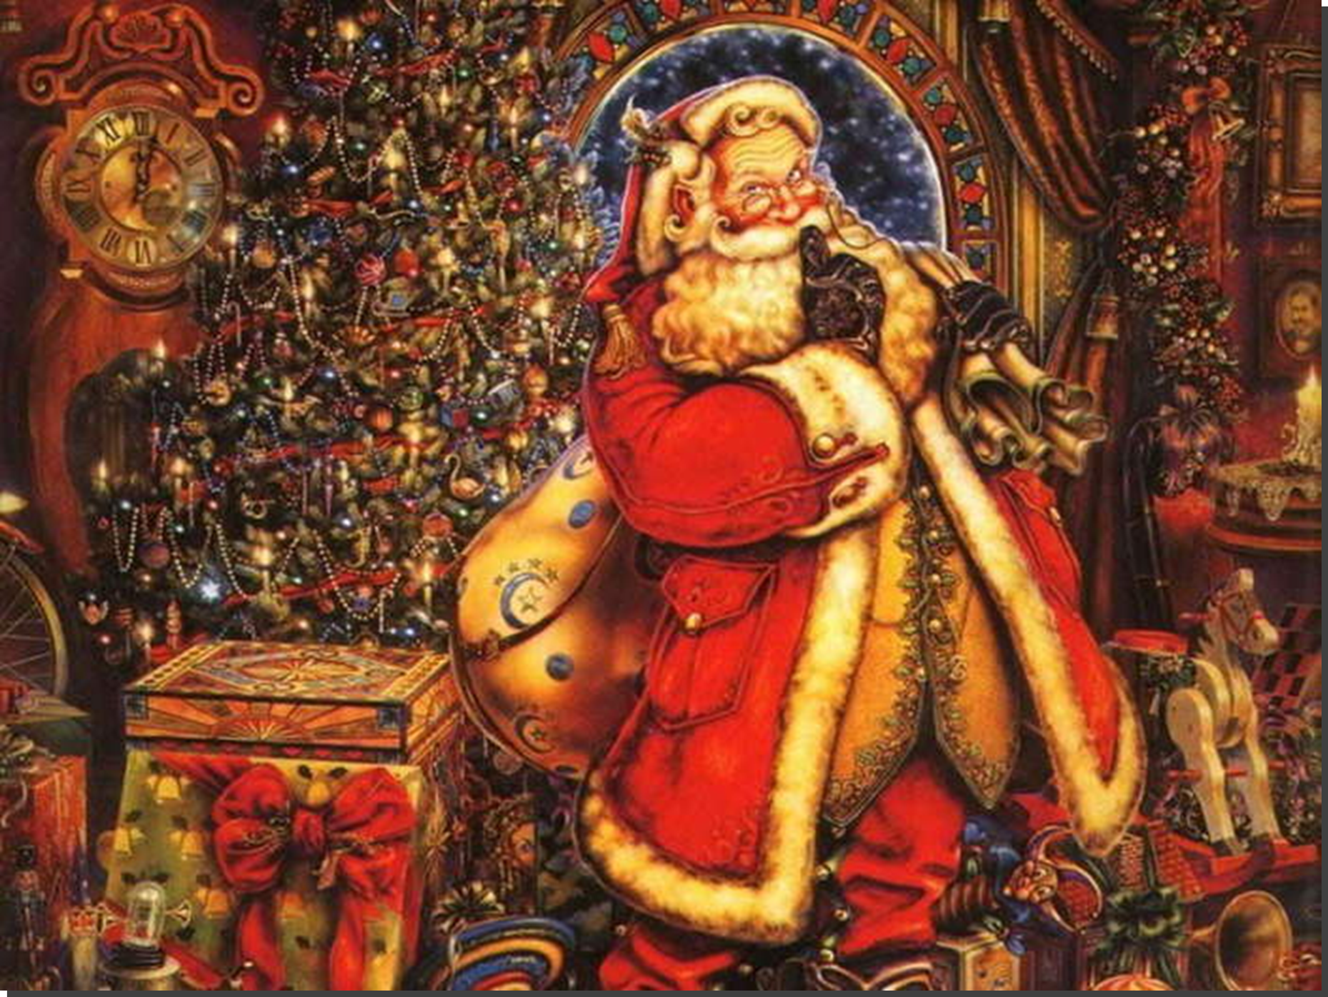

Slide 17
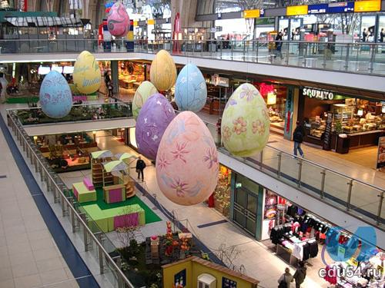
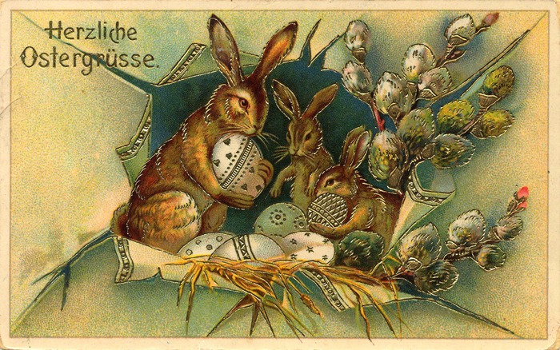
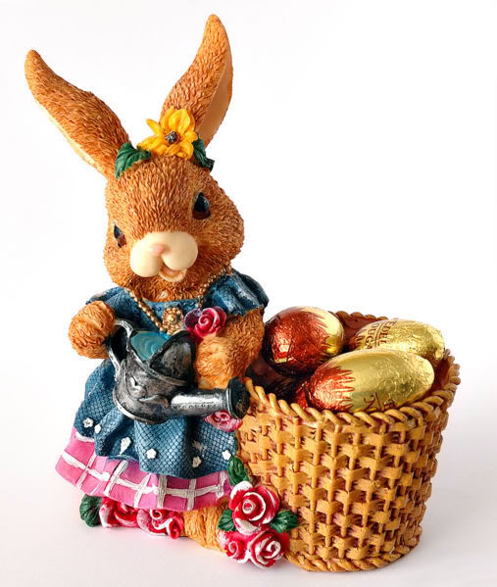
Пасха
Важные составляющие Пасхи – пасхальный огонь и пасхальная свеча. Она символизирует Иисуса Христа, воскресшего и поправшего умирание и смерть. Однако в многочисленных народных весенних пасхальных обычаях еще живут дохристианские и мифологические мотивы, позднее слившиеся с христианской символикой. Два центральных символа праздника – пасхальные яйца и пасхальный заяц. Согласно древним верованиям, яйцо – источник всего живого. А заяц является символом плодородия. В течение многих веков существует традиция раскрашивать пасхальные яйца. В Пасху родители прячут крашеные яйца, шоколадных зайцев и сладости, а дети их ищут в квартире или в саду

Slide 18
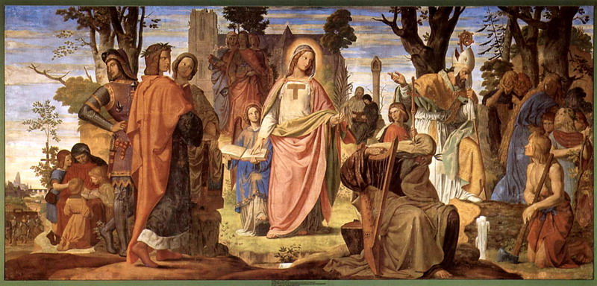
Вероисповедание и мировоззрение
Свобода совести и свобода вероисповедания гарантирована германской конституцией.
Большинство немцев — христиане, при этом католики составляют 32,4 %, лютеране — 32,0 %, православные — 1,14 %. Небольшая часть верующих принадлежит к христианским деноминациям — баптисты, методисты, верующие Новоапостольской Церкви и приверженцы других религиозных течений. Часть верующих составляют мусульмане (около 3,2 млн или 3,8 %), свидетели Иеговы (около 164 000 или 0,2 %) и члены иудейских общин (около 100 000 или 0,12 %). Около 31 % немецкого населения, преимущественно на территории бывшей ГДР, атеисты (там 70 %).

Slide 19
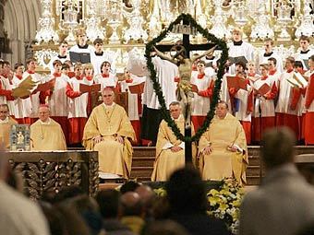
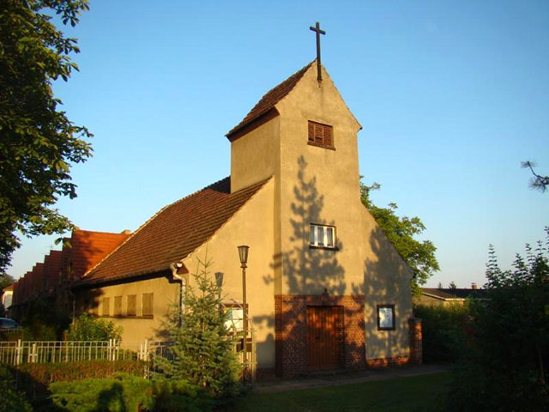
РЕЛИГИЯ
Традиционные религии Германии - это Христианство и Иудаизм. Большая часть немецкого населения официально принадлежит к Христианской конфессии:
Евангелическо-Лютеранская 32%
Римско-католическая церковь 31,7%
Православная церковь 1,14%
небольшая доля верующих из христианских сект
Германия была христианизирована в эпоху франков, "святую политику" провел основатель империи - Карл Великий.

Slide 20
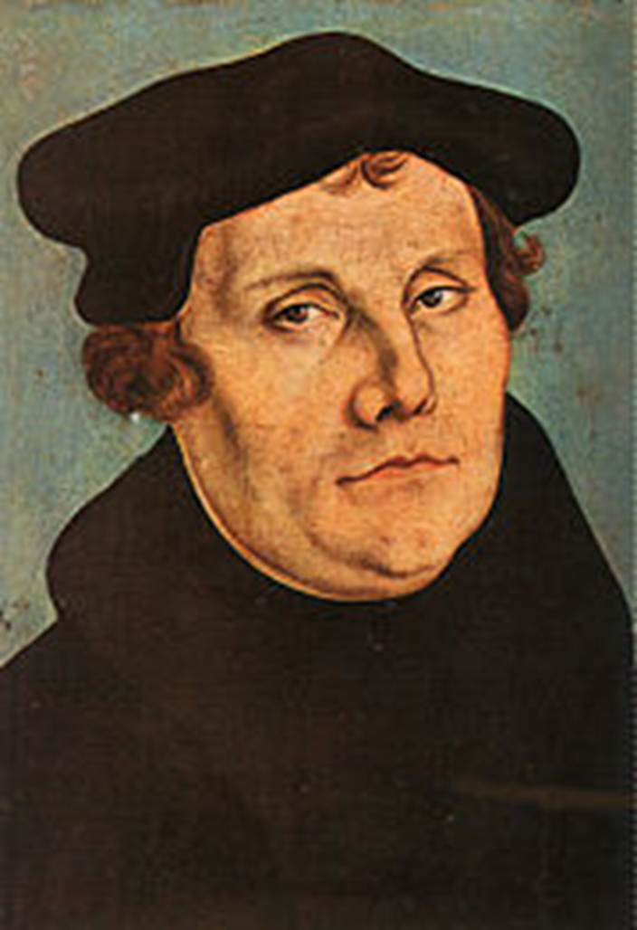
Мартин Лютер — основатель немецкого протестантизма (лютеранства)
Мартин Лютер

Slide 21
Святой Бонифаций
Германия была обращена в христианство во времена франков. Крестителем Германии считается святой Бонифаций, бывший епископом Майнца и обративший в христианство значительную часть современной Германии (претерпел мученическую смерть от язычников в 754 году).

Slide 22
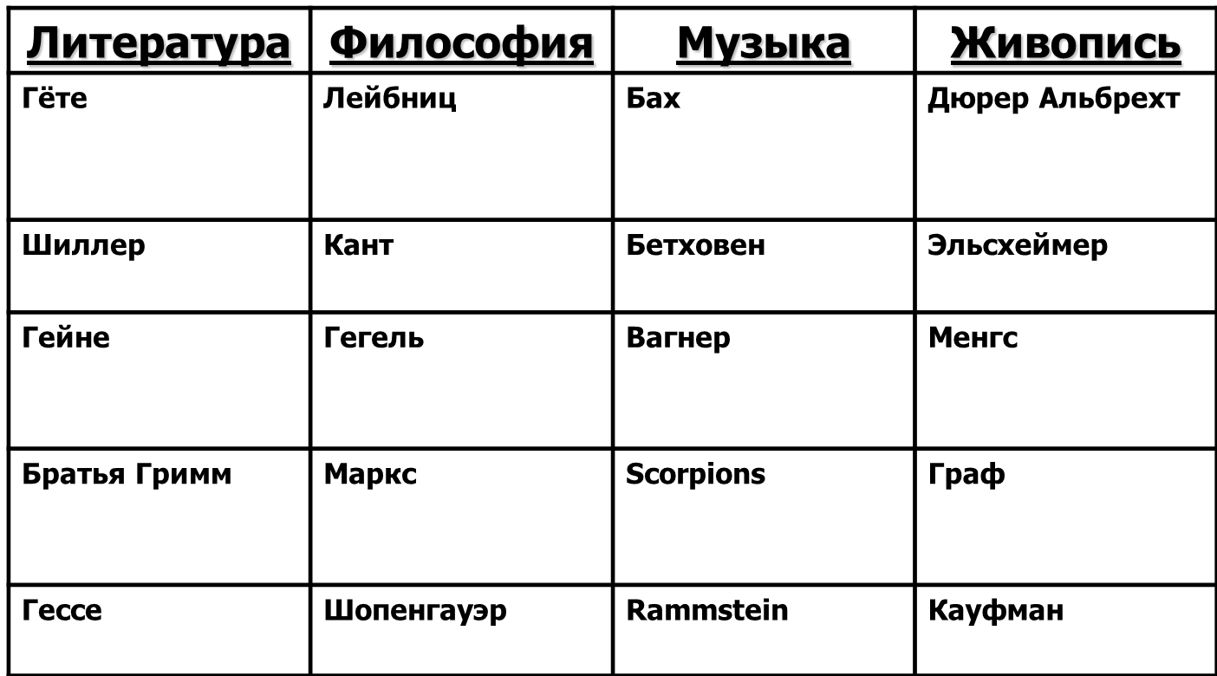

Slide 23
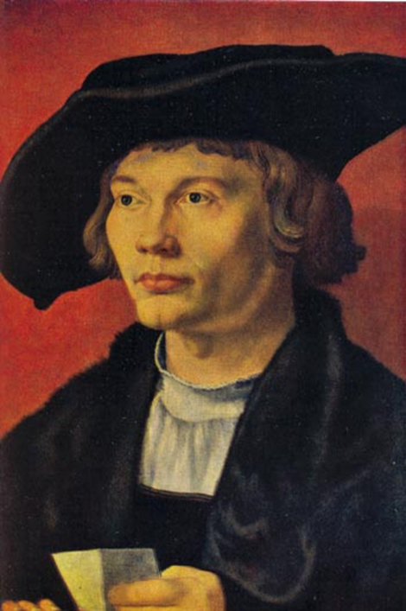
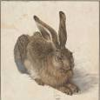
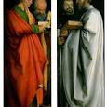
Альбрехт Дюрер
Заяц
Четыре апостола

Slide 24
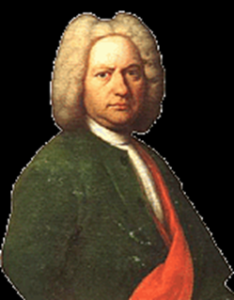
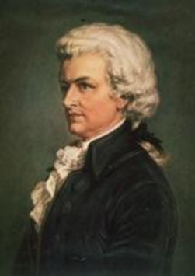
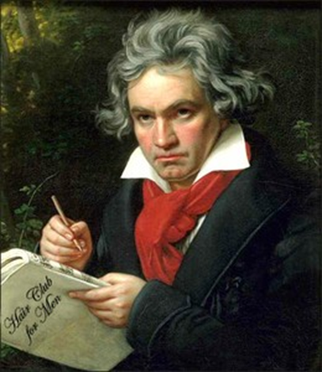
Иоганн Себастьян
Бах
Вольфганг Амадей Моцарт
Людвиг
ван Бетховен

